Slide 1


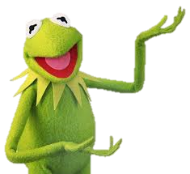

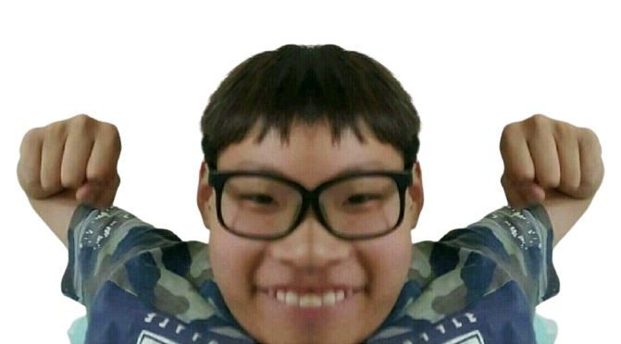
산학? 씹어먹어주마
MAPLE STORY SKILL VOICE PAGE

Slide 2
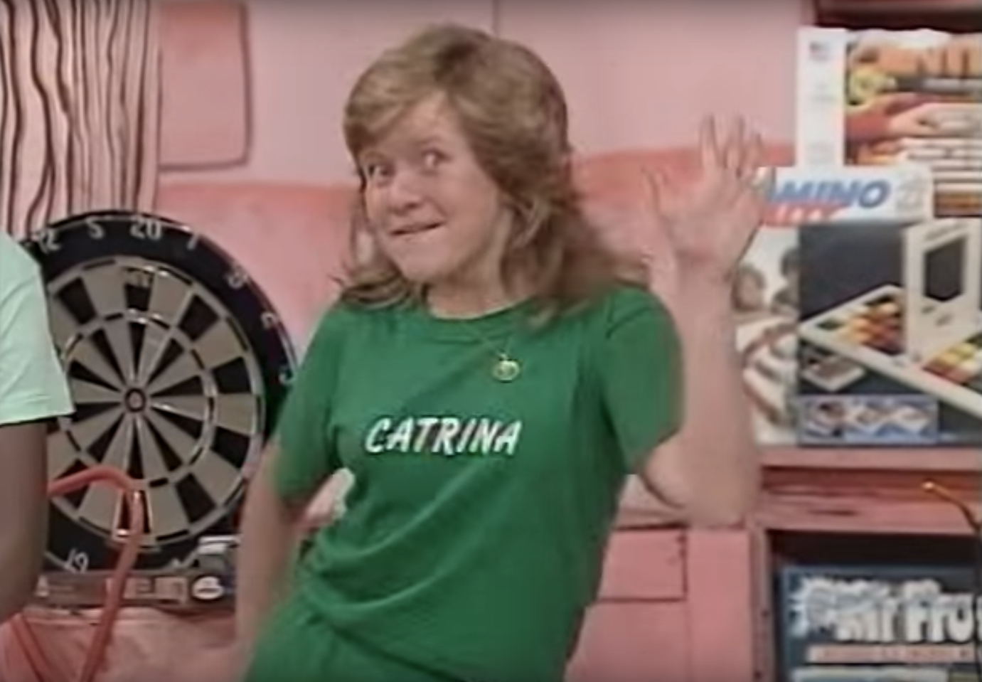

HI MY NAME IS JU HO LEE!

Slide 3
목차
왜 이 프로젝트를 기획했는가 ?
어떤 식으로 진행되었는가?
어떻게 완성 됐는가?
뭐가 힘들었는가?
나는 어떻게 성장하였는가?

Slide 4






기획한 이유
PLAY

Slide 5
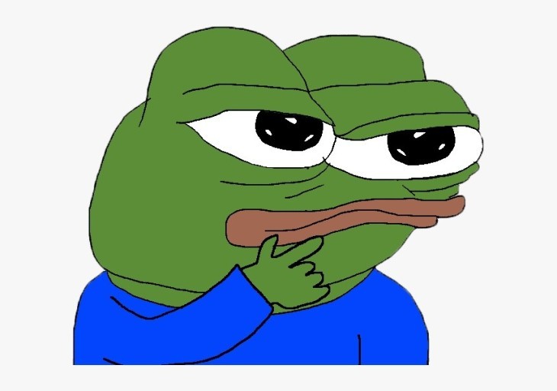
기획한 이유
스킬을 쓰는데 대체
뭐라고 하는 거지?

Slide 6

그래서 만들었다!!
메이플 스킬 보이스 페이지

Slide 7

어떤 식으로 만들어야 할까?

Slide 8
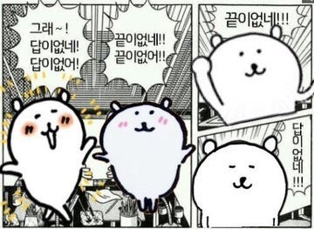
어떤 과정이 있었을까?
코딩

Slide 9



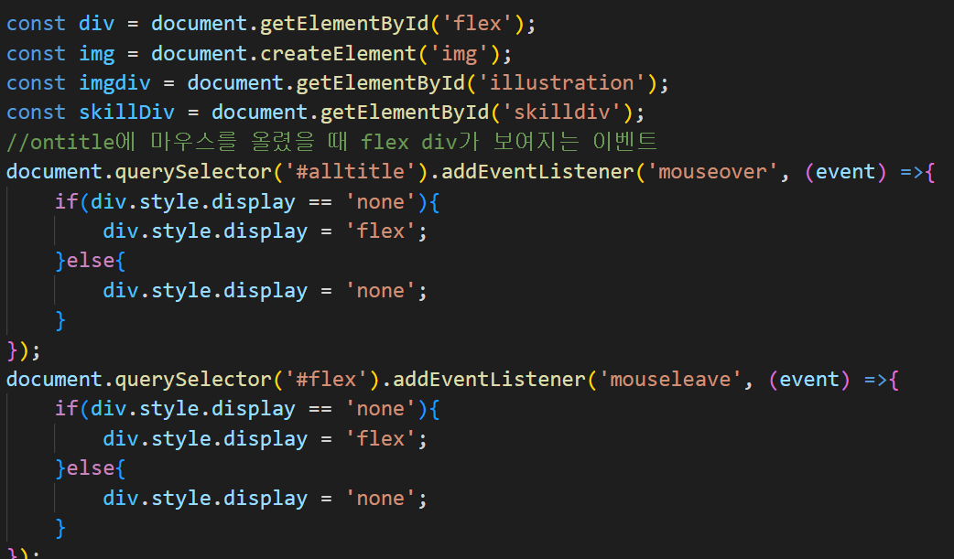
어떤 과정이 있었을까?

Slide 10
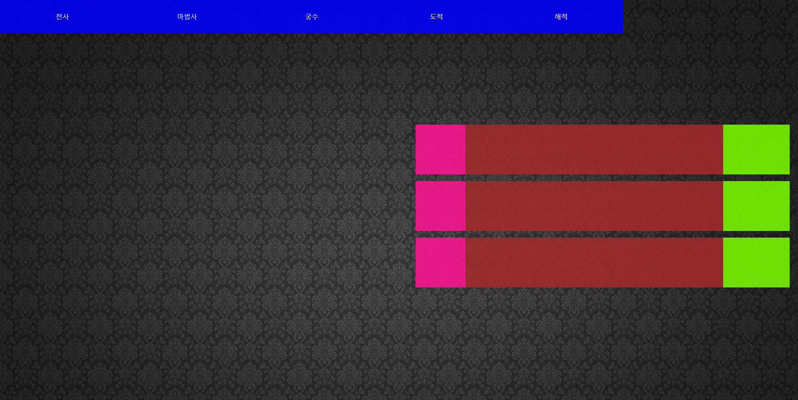
어떻게 만들어졌어요?
이 곳에 마우스를 올리면?

Slide 11
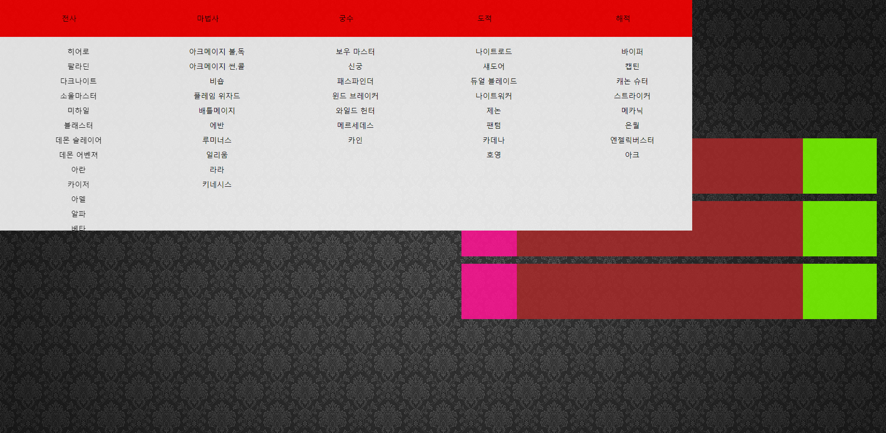
어떻게 만들어졌어요?
이 곳을 클릭하면?

Slide 12
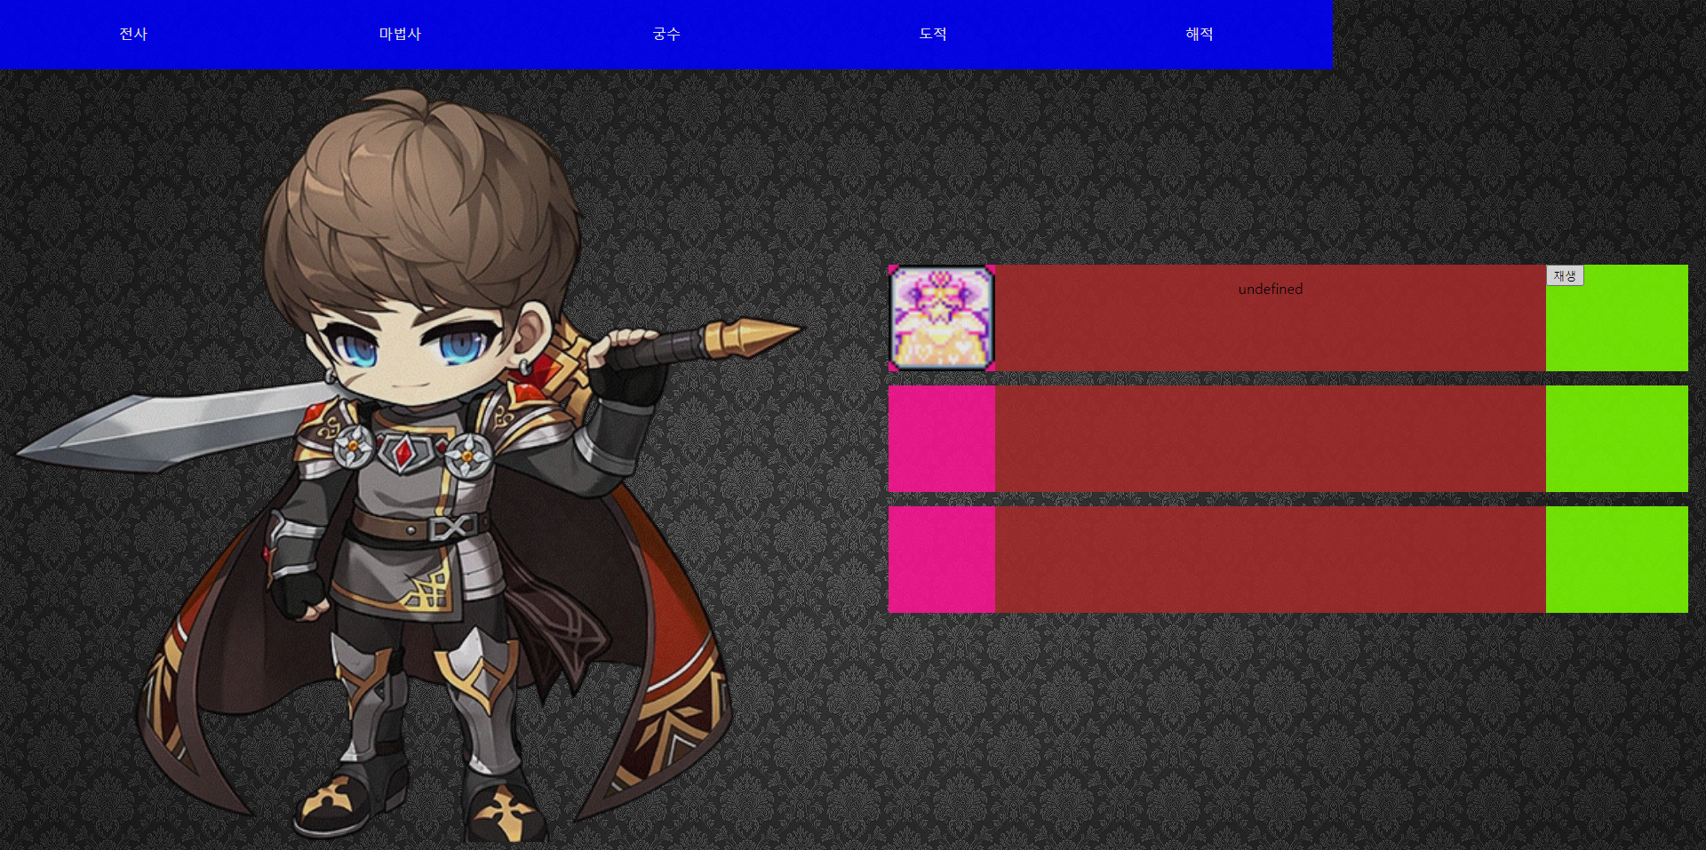
이렇게 만들어졌어요!
짜잔!

Slide 13
이런 기능이 있답니다?
캐릭터의 주력기
캐릭터의 대사
음성 재생 버튼

Slide 14
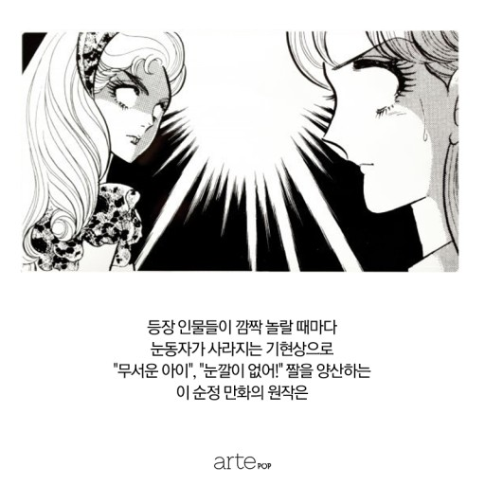
이런 나에게 힘든 점이???
미친 코드
미친 함수
돌아버린 오류
보이지 않는 오류
무서운 오류..!

Slide 15

나 원래 이랬어요.
호에엥…
함수 무서웡…
함수가 뭐야..
우엥 이게 뭔데
히잉 너무 어려워

Slide 16

나 이렇게 성장했어요.
전에 알던 내가 아냐
Brand New Sound
새로워진 나와 함께
One More Round
함수? 객체?
이벤트리스너? 등등?
이젠 할 수 있어 BABY

Slide 17
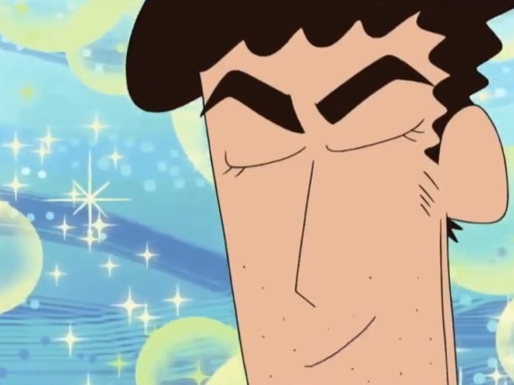
Q & A TIME

Slide 18
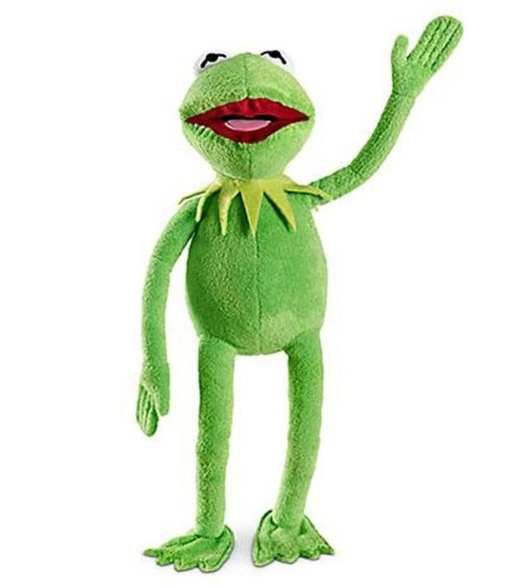
TANCK YOU

